Slide 1

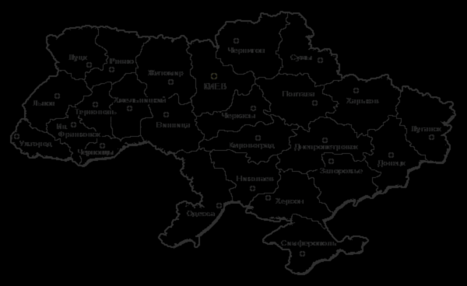
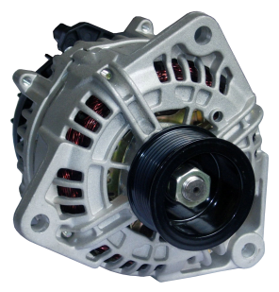
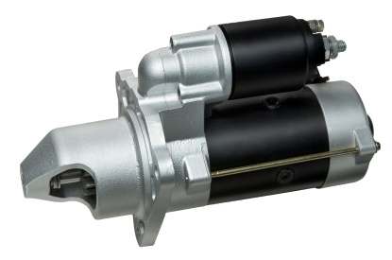
Наша компания
Небольшая группа единомышленников в 2000 году открыла в Киеве мастерскую по ремонту стартеров и генераторов.
На сегодня наш коллектив насчитывает 20 профессионалов, которые прошли вместе с компанией путь от мастерской, в юридическом статусе частного предпринимателя - плательщика единого налога, до Общества с ограниченной ответственностью - плательщика налога на прибыль и НДС.
С момента создания и по сегодняшний день, руководителем и владельцем компании является Виктор Руденький.
Одним из основных принципов компании является рациональное использование собственных оборотных средств без привлечения кредитов, инвестиций со стороны, а также прочих заемных средств.

Slide 2

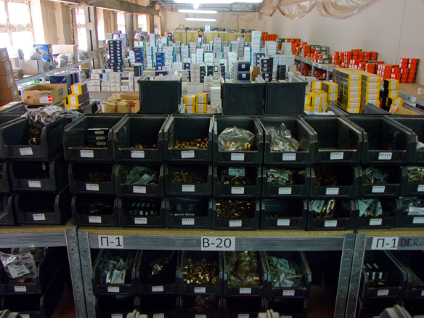
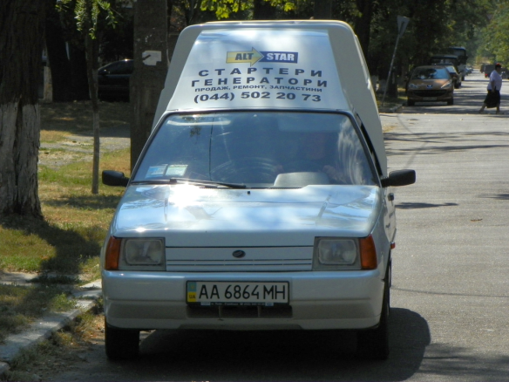
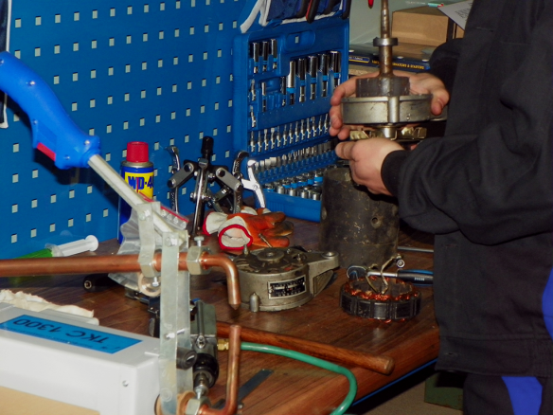
Структура компании
Компания выбрала для себя два основных направления деятельности:
- оптовая торговля комплектующими и агрегатами,
- розничная торговля и ремонт агрегатов.
На протяжении десяти лет мы сумели создать сеть оптовых клиентов в разных регионах Украины, которая насчитывает более трехсот юридических лиц и частных предпринимателей, занимающихся продажей комплектующих и агрегатов, а так же их ремонтом.
Наша розничная сеть включает в себя магазин в Киеве, а также 3 мастерские в Киеве и 3 в регионах Украины (Ивано-Франковск, Донецк, Черкассы). Еще 2 мастерские в Киеве начнут свою работу уже с сентября, а еще 4 в начале 2013 г. Мастерская по восстановлению агрегатов начнет свою работу с ноября 2012 г.
Мы обслуживаем, как оптовых, так и розничных клиентов.
Среди наших клиентов дилерские и специализированные станции технического обслуживания автомобилей, оптовые и розничные магазины, интернет-магазины, транспортные компании, специализирующиеся на перевозках грузов и пассажиров.

Slide 3
Ассортимент
По мнению наших клиентов и конкурентов, мы входим в тройку лидеров стартерно-генераторного бизнеса Украины.
Ассортимент нашего склада максимально покрывает все потребности наших клиентов и в стоимостной оценке превышает 1 000 000 евро.
Около 10% остатка склада составляет товар китайских производителей.
В нашем ассортименте производители: Bosch, Valeo, Delco Remy, HC-Parts, Hitachi, Mitsubishi, Nippon Denso, Niermann, Magneton, Mando, Unipoint, RNL, Cargo, Orme, Ika, Ghibaudi Mario, Mobiletron, Transpo, Zen, ZM.
Ежемесячный оборот составляет от 120 000 до 180 000 евро в зависимости от сезона.
С 2012 года наше предприятие стало официальным дилером Bosch на территории Украины.
Наше предприятие аккредитовано на Киевской региональной таможне и заключило прямые импортные контракты с Valeo, Koyo, ERA S.p.A., Ika Gebe, Cargo, IACO, Mario Ghibaudi, Mobiletron, Niermann, Prestolite Electric LTD, Unipoint, Waiglobal
Ежемесячный начальный планируемый оборот по INA 10 000 евро.

